Slide 1
Caratula
Nombre: Jorge adrian ventura estrada
grado: QUINTO BACHILLERATO EN COMPUTACION
SECCION: A

Slide 2
Introducción
El trabajo se basa en requerir la información correcta de los temas de la historia de la computadora, historia de la programación y mantenimiento preventivo. El trabajo se realizo para dar un contenido breve pero bien especificado. La finalidad del trabajo es poder ayudar a tener un conocimiento pleno de los temas ya mencionados.

Slide 3
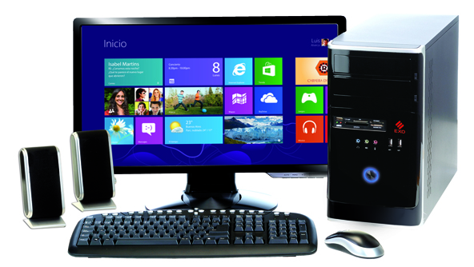
Historia de la computadora
La primera máquina de calcular mecánica, un precursor del ordenador digital, fue inventada en 1642 por el matemático francés Blaise Pascal. En 1670 el filósofo y matemático alemán Gottfried Wilhelm Leibniz perfeccionó esta máquina e inventó una que también podía multiplicar. Cerca de la década de 1960, las computadoras seguían evolucionando, se reducía su tamaño y crecía su capacidad de procesamiento. También en esta época se empezó a definir la forma de comunicarse con las computadoras, que recibía el nombre de programación de sistemas.

Slide 4

Historia de la programación
Cerca de la década de 1960, las computadoras seguían evolucionando, se reducía su tamaño y crecía su capacidad de procesamiento. También en esta época se empezó a definir la forma de comunicarse con las computadoras, que recibía el nombre de programación de sistemas.
es el proceso de diseñar, codificar, depurar y mantener el código fuente de programas de computadora . El código fuente es escrito en un lenguaje de programación.

Slide 5
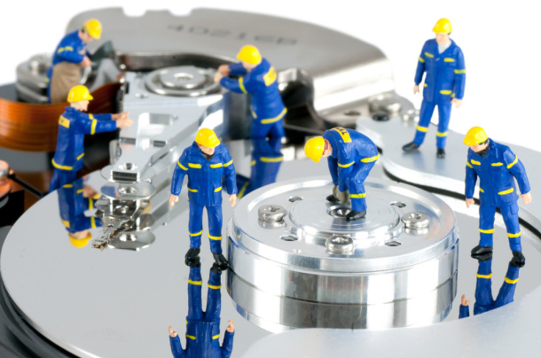
Mantenimiento preventivo
es el destinado a la conservación de equipos o instalaciones mediante la realización de revisión y reparación que garanticen su buen funcionamiento y fiabilidad.

Slide 6
Tabla de mantenimientos
Mantenimiento detectivo | Mantenimiento preventivo | Mantenimiento correctivo
es una estrategia alternativa a la hora de reducir la consecuencia negativa, producto de las fallas simultáneas que ocurren en dispositivos de seguridad | El primer objetivo del mantenimiento es evitar o mitigar las consecuencias de los fallos del equipo, logrando prevenir las incidencias antes de que estas ocurran. | aquel que corrige los defectos observados en los equipamientos o instalaciones, es la forma más básica de mantenimiento y consiste en localizar averías o defectos y corregirlos o repararlos.

Slide 8
SmartArt de mantenimiento
Mantenimiento preventivo
Mantenimiento correctivo
Mantenimiento detectivo

Slide 9
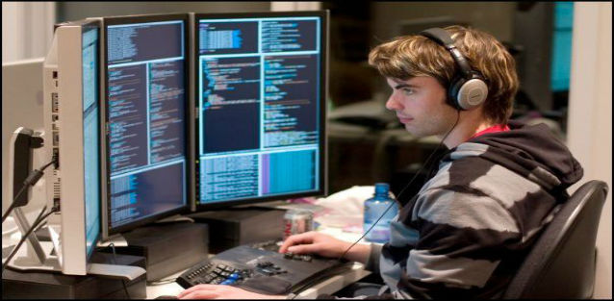
Conclusiones personales
En este trabajo se realizo una investigación de distintos temas para permitir un mejor conocimiento a las personas que lo lean.

